Slide 1
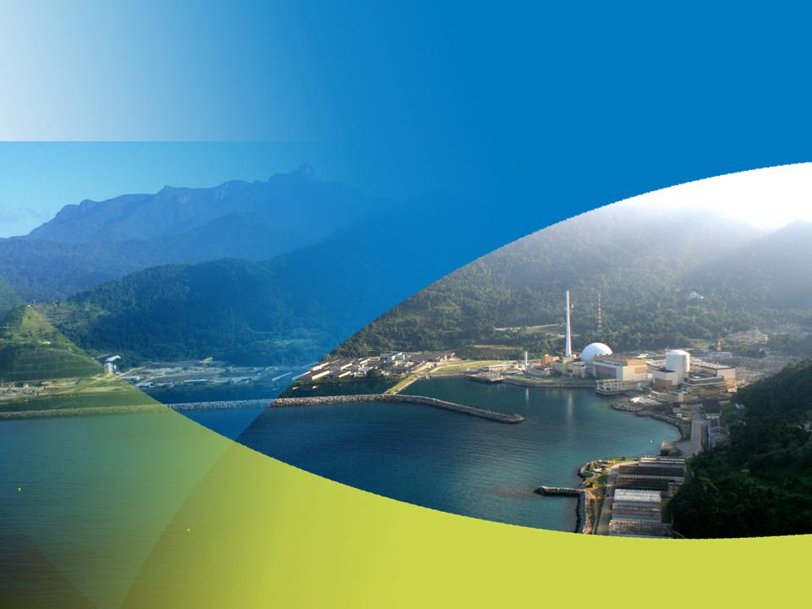

SENADO FEDERAL
AUDIÊNCIA PÚBLICA
COMISSÃO DE CIÊNCIA, TECNOLOGIA, INOVAÇÃO,
COMUNICAÇÃO E INFORMÁTICA
Causas da recorrência dos acidentes de engenharia no Brasil
Risco potencial de acidentes nas usinas de Angra dos Reis
Leonam dos Santos Guimarães
Diretor de Planejamento, Gestão e Meio Ambiente
Brasília, 29 de novembro de 2016

Slide 2

Causas da recorrência dos acidentes de engenharia
Não observância de normas técnicas
  Inexistência
  Incompletude
  Desconhecimento
  Dolo
  Culpa
    Negligência
    Imperícia
    Incompetência

Slide 3
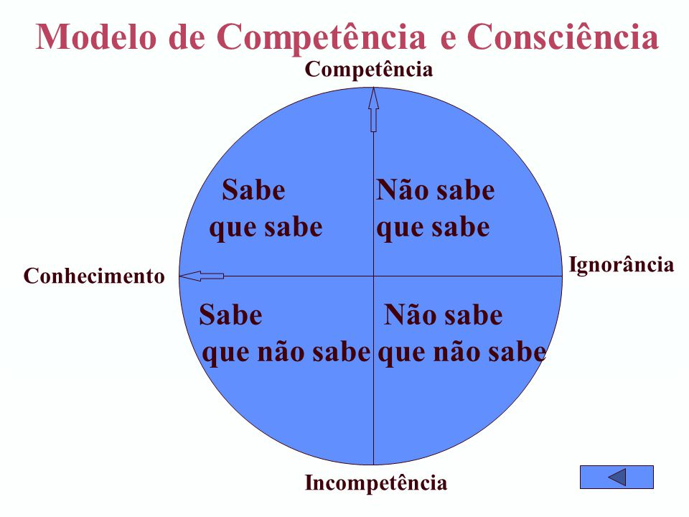
Causas da recorrência dos acidentes de engenharia
Erros
  Projeto
  Construção
  Operação
Falhas
  Humana
    Operacional
    Organizacional
  Material
A CAUSA-RAIZ DE TODA FALHA É HUMANA

Slide 4
Causas da recorrência dos acidentes de engenharia
Vulnerabilidade
das Barreiras
Visão, Crenças, &
Valores
Visão, Crenças, &
Valores
Missão
Objetivos
Politicas
Processos
Programas
Evento
Fraquezas
Organizacionais
Latentes
Ação
Iniciadora
Precursores
de Erros

Slide 5
Causas da recorrência dos acidentes de engenharia

Slide 6
SEGURANÇA DE SISTEMAS
B
A
R
R
E
I
R
A
PERIGO
OBJETO
VULNERÁVEL
quase …
acidente
ENERGIA
CONTROLES
PARA PROTEGER
PESSOAS:
Comportamento Inseguro
PROCESSOS
LOCALIZAÇÃO
MÁQUINAS
REAGENTES
PESSOAS
BENS E PROPRIEDADES
MEIO-AMBIENTE
PESSOAS:
Comportamento Seguro
SISTEMAS DE GESTÃO
PROGRAMAS, PRÁTICAS
PROCEDIMENTOS
INSTALAÇÕES E FERRAMENTAS
(Ergonomia)

Slide 7

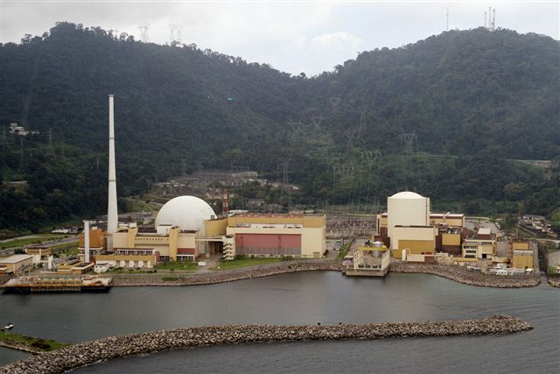
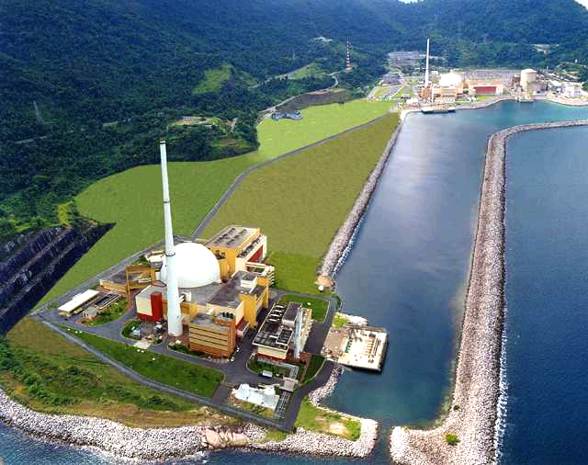
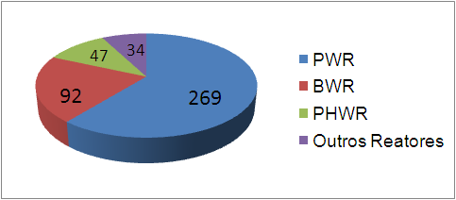
Central Nuclear Almirante Álvaro Alberto
(Reatores a Água Pressurizada – PWR)
ANGRA 2
Potência: 1.350 MW
Tecnologia: Siemens/KWU
Operação: Janeiro/2001
ANGRA 1
Potência: 640 MW
Tecnologia: Westinghouse
Operação: Janeiro/1985
ANGRA 3 – 1.405 MW
Dezembro de 2015
Angra
Fukushima
Reatores em Operação no Mundo

Slide 8
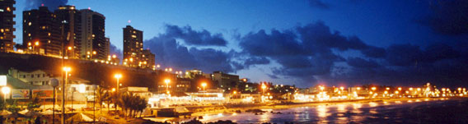
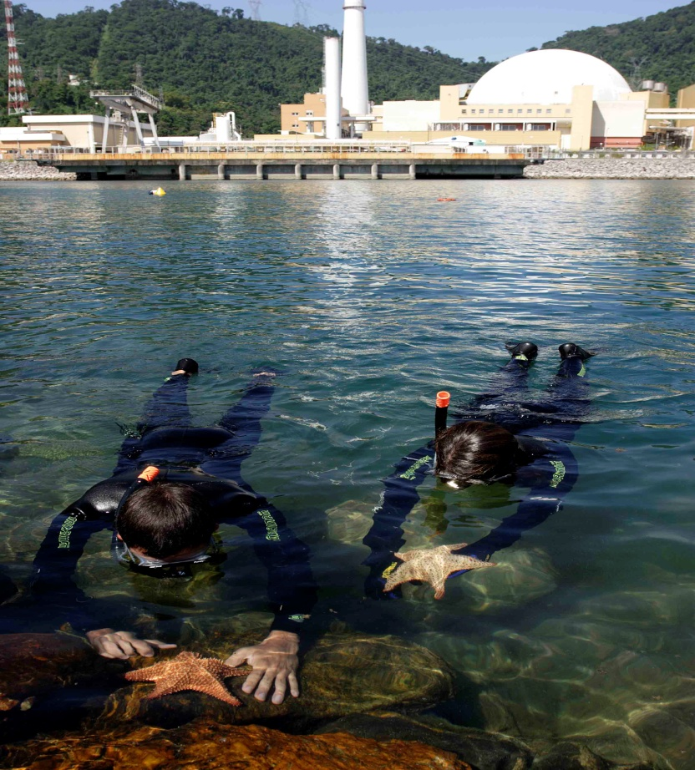
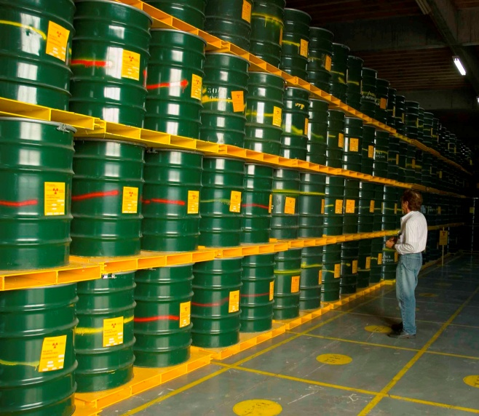
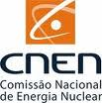





Angra 1 + Angra 2 = 46 Anos de Operação
250 milhões MWh gerados
(Angra 2: 150 milhões em 15 anos)
nenhum impacto radiológico ao meio ambiente
todos os
rejeitos
gerados
segregados
e armazenados
em condições
seguras

Slide 9
Risco potencial de acidentes nas usinas de Angra dos Reis
REMEDIAÇÃO
AÇÕES DE
SEGURANÇA
PROTEÇÃO
PREVENÇÃO
RISCOS RESIDUAIS ACEITÁVEIS
EVITAR
LIMITAR
RECUPERAR

Slide 10
ANÁLISE DE SEGURANÇA
PROCEDIMENTO
A
U
M
E
N
T
O
D
O
R
I
S
C
O
CENÁRIO
ACIDENTAL
AÇÕES DE SEGURANÇA
R
E
D
U
Ç
Ã
O
D
O
R
I
S
C
O
P
R
E
V
E ➢
N
Ç
Ã
O
OPERAÇÃO
NORMAL
SEGURANÇA
INTRÍNSECA
(INTEGRADA)
P
R
O
T ➢
E
Ç
Ã
O
EVENTO
INICIALIZADOR
SEGURANÇA
IMPLANTADA
R
E
M
D
I
A
Ç
Ã
O
EVENTO
INDESEJADO
SALVAGUARDA
ACIDENTE
EMERGÊNCIA

Slide 11
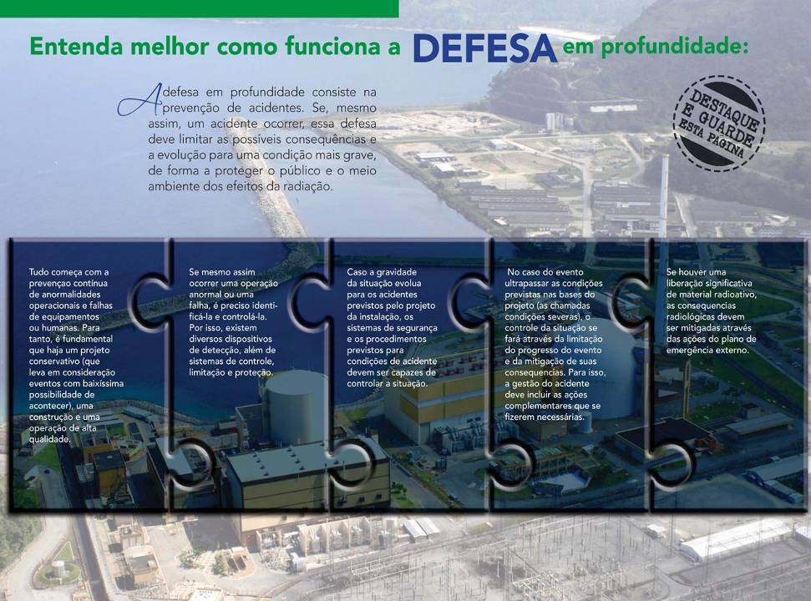

Slide 12
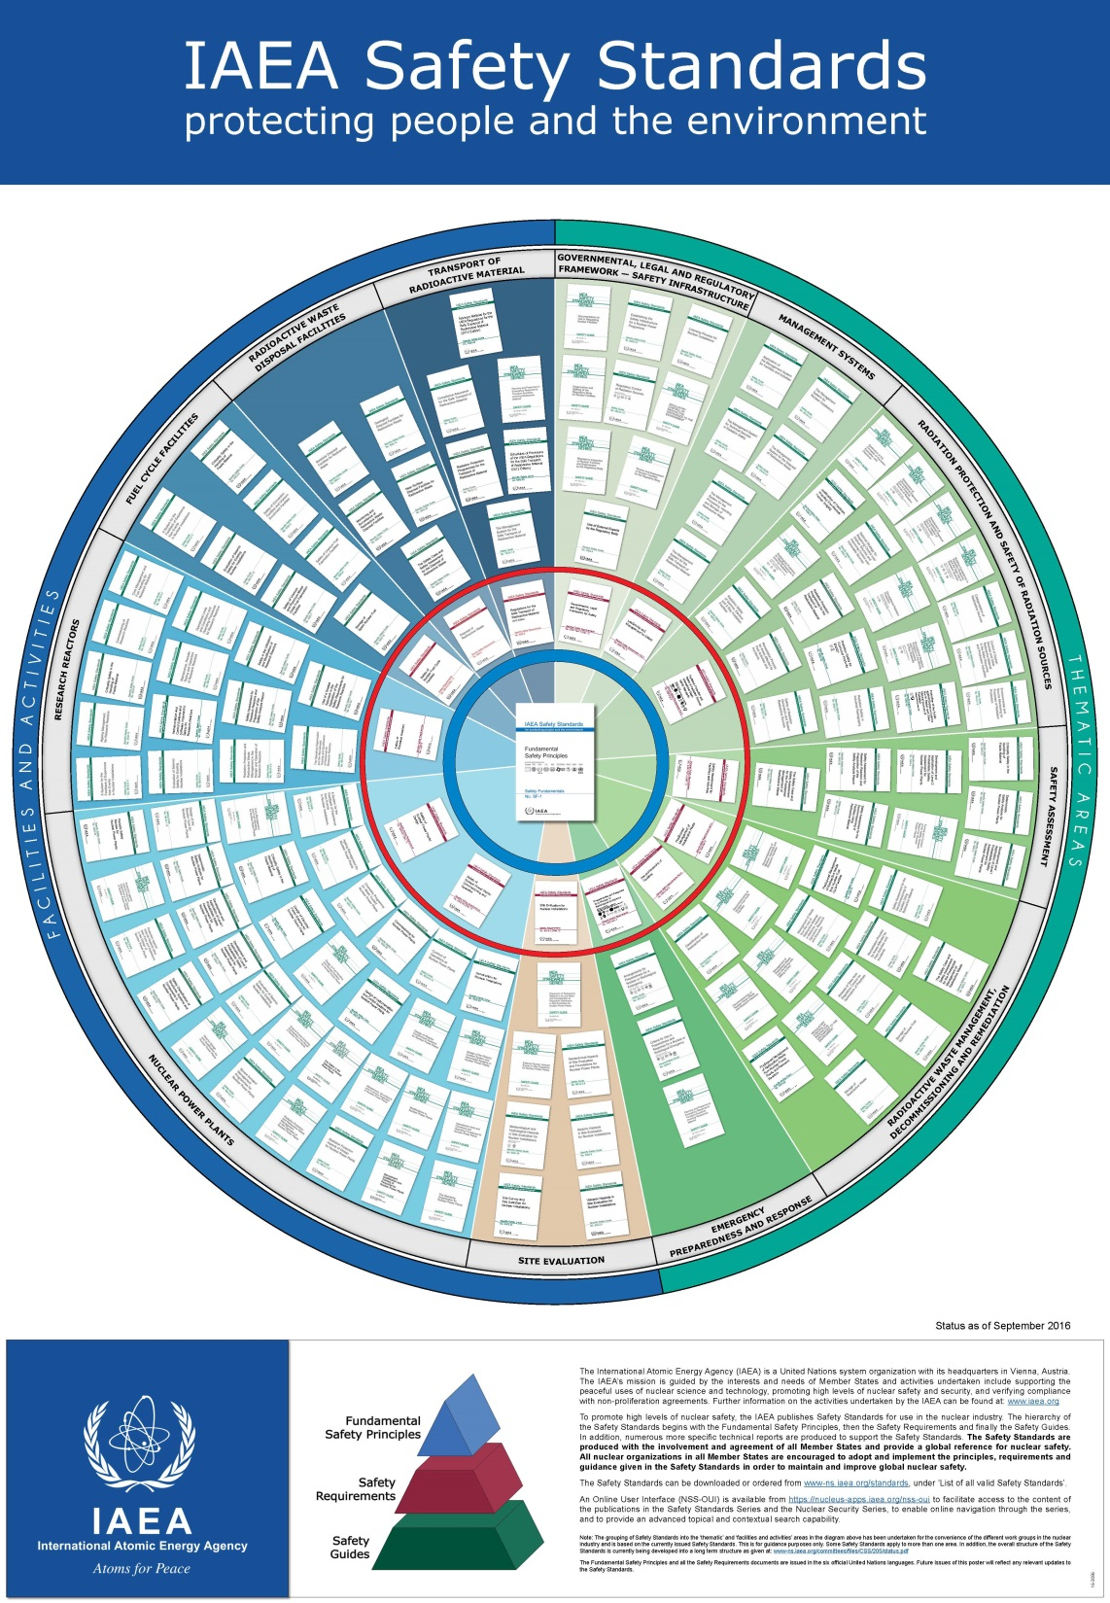
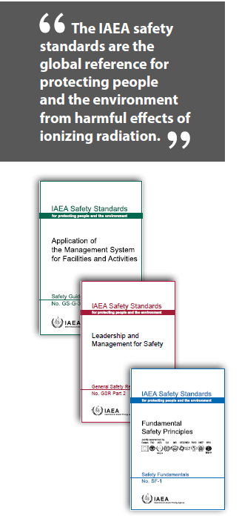

Slide 13
FISCALIZAÇÃO E CONTROLE
Comissão Nacional de Energia Nuclear (CNEN)
  Permanente, com fiscais residentes
Instituto Brasileiro do Meio Ambiente (IBAMA)
  Fiscalizações periódicas
Agência Internacional de Energia Atômica (IAEA)
  Missões periódicas
Associação Mundial dos Operadores Nucleares (WANO)
  Missões periódicas
    Segurança operacional
    Segurança corporativa
Instituto de Resseguros do Brasil (IRB)
  Inspeções anuais

Slide 14
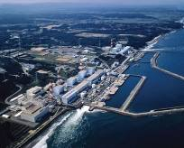
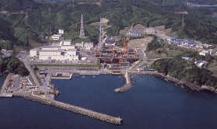
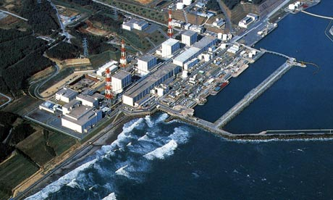
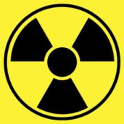
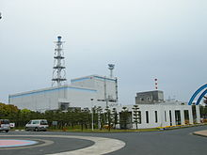
54 REATORES NUCLEARES
EM OPERAÇÃO NO JAPÃO
Fukushima Daiichi
Unidades 1, 2 e 3 em operação;
Unidades 4, 5 e 6 paradas.
ok
15 reatores na área diretamente afetada pelo terremoto e tsunami
Acidente com danos ao combustível
Acidente sem danos ao combustível
Seguro
Seguro (não afetado)
Onagawa
ok
ok
Tokai
Fukushima Daini
Fukushima Daiichi

Slide 15


Avaliação da Segurança das Usinas da CNAAA em Consideração das Condições do Acidente de Fukushima
Resolução de Diretoria constituindo Comitê de Acompanhamento e Avaliação do Acidente (CGE 013/11 de 16/03/2011) (5 dias após !!!)
constituição de um Grupo de Especialistas e engajamento imediato nas iniciativas internacionais de avaliação de segurança das unidades em operação;
- participação de representantes da Empresa em audiências públicas (Congresso Nacional, ALERJ e CMAR);
apresentações a diferentes órgãos de governo e do setor elétrico (MME/CMSE, ONS, BNDES);
apresentações em congressos e seminários no país e no exterior (Energy Summit, ERIAC, WANO, Seminário para Jornalistas, IAEA, EPRI, etc...)
SOER/WANO
Verificação do nível de
prontidão das usinas para enfrentar
acidentes além das bases de projeto
Stress Test
Avaliação das condições existentes
nas plantas para enfrentar acidentes
além das bases de projeto
Notes:
15

Slide 16
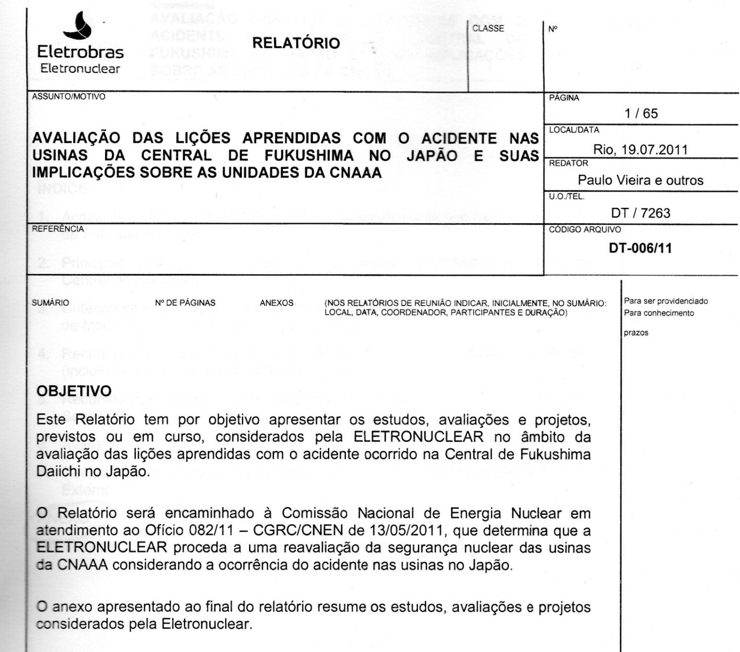
Relatório de Avaliação Preliminar
Submetido à CNEN em Agosto de 2011
Consolidação do programa de estudos, avaliações e projetos, previstos ou em curso;
Avaliação comparativa CNAAA x Fukushima;
Análise preliminar de comportamento das unidades da CNAAA para eventos de perda de suprimento de energia elétrica e de fonte fria;
Notes:
16

Slide 17

“Stress Tests”: previsto no Plano de Resposta a Fukushima
Ofício nº 012/12 – CGRC/CNEN (Janeiro de 2012)
(baseada na Especificação dos Stress Tests da WENRA)
Especificação da WENRA adotada por todos os países da Europa
conformidade
Notes:
17

Slide 18
Plano de Resposta a Fukushima
(encaminhado à CNEN em 05.12.2012)
56 Iniciativas, entre Estudos e Projetos
Performance de Stress Test
Investimentos da Ordem de R$ 300 milhões entre 2011 e 2015
Priorização dentro da Organização
Notes:
18

Slide 19
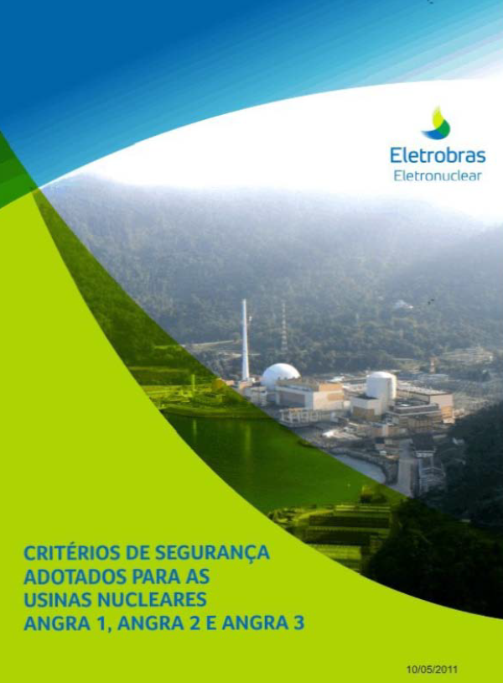
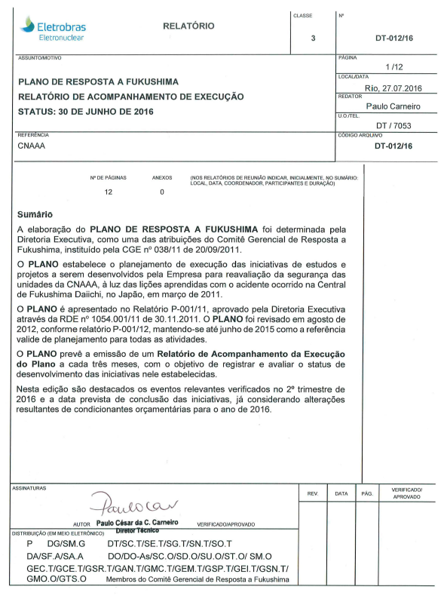

Slide 20
Resposta da indústria nuclear mundial:
o acidente com a usinas da Central de Fukushima Daiichi resultou em uma reavaliação sistemática e extensiva da segurança das usinas nucleares no mundo, quanto a consequências de eventos externos de magnitude além das bases de projeto;
esta reavaliação está focada na verificação da adequação das bases de projeto para eventos externos e nas margens de segurança do projeto para proteção das instalações contra os efeitos destes eventos;
a reavaliação considera ainda, em uma abordagem determinística, que as usinas deverão dispor de meios para resfriar o reator e o combustível armazenado mesmo em condições extremas que excedam as bases de projeto, como a perda de todo o suprimento de energia elétrica em CA e/ou a perda da fonte fria principal;
Notes:
20

Slide 21
Resposta da Eletronuclear
a ELETRONUCLEAR reagiu ao acidente de forma rápida e perfeitamente integrada às iniciativas da indústria nuclear no mundo;
a ELETRONUCLEAR desenvolve um programa abrangente de estudos e projetos para incorporação das lições aprendidas com o acidente de Fukushima, perfeitamente alinhado em escopo e compatível em prazos com as ações da indústria nuclear a nível internacional;
a ELETRONUCLEAR já concluiu o seu relatório de avaliação de resistência das usinas da CNAAA e definiu as ações de curto prazo a serem implementadas, ações estas já em curso.
Notes:
21

Slide 22
Conclusões quanto à segurança da CNAAA:
as características do sítio de localização da CNAAA asseguram às usinas uma menor exposição a riscos de grandes catástrofes naturais (região de baixa sismicidade, exclusão da ocorrência de tsunamis);
as usinas da CNAAA utilizam um tipo de reator (PWR) que proporciona melhores condições para enfrentamento de acidentes além das bases de projeto (maior inventário de refrigerante, resfriamento via geradores de vapor, contenção com maior volume, vaso de pressão com paredes de maior espessura);
o projeto das usinas da CNAAA inclui recursos que proporcionam condições mais favoráveis para manutenção das condições de resfriamento do reator e das piscinas no enfrentamento de eventos externos (back-up dos diesel de emergência, bombas para resfriamento do reator de acionamento mecânico, volumes significativos de reserva de água doce);
apesar das condições mais favoráveis da CNAAA, há oportunidades para elevar ainda mais o padrão de segurança.
Notes:
22

Slide 23
Segurança
Não pode ser garantida somente por
TECNOLOGIA
PROCEDIMENTOS
Efetividade (eficácia e eficiência ao longo do tempo) garantida pelas
PESSOAS

Slide 24
HARDWARE
Sistemas tecnológicos,
equipamentos,
componentes, materiais
Projeto
Construção
Operação
SOFTWARE
Sistemas de gestão,
Políticas, Procedimentos,
Instruções de trabalho,
Métodos de análise e
investigação,
treinamento, etc.
HUMANWARE
Características e
comportamento
do homem em relação
ao Hard e Software
Competência
Motivação
Cultura
Funções
Responsabilidades
Autoridades

Slide 25
GARANTIA DA QUALIDADE
Projeto
Construção
Operação e Manutenção
Modificações na Configuração
MELHORIA
CONTÍNUA
Plano Estratégico
Políticas Empresariais
Procedimentos administrativos
Procedimentos operacionais
Plano de Emergência
Atenção ao
MATERIAL
COMPROMETIMENTO
Direção
Gerência
Indivíduos
INCIDENTES
Atenção à
GESTÃO
Atenção à
CULTURA
TEMPO

Slide 26
CULTURA DE SEGURANÇA
Atitude
Questionadora
Definição de
Responsabilidades
Tomada de Ação
Prudente e Rigorosa
Compromisso Individual
Identificação e Controle
de Práticas de Segurança
Comunicação
Treinamento e Qualificação
Compromisso do Gerente
Política de Segurança Explícita
Méritos e Penalidades
Estruturas Gerenciais
Auditorias, Revisões e Comparações
Recursos
Compromisso da Organização
Auto-regulação
Comunicação
Comunicação

Slide 27
SEGURANÇA É UMA
PROFISSÃO DE HUMILDADE
O DIA QUE SE FICAR SATISFEITO COM O NÍVEL DE SEGURANÇA ALCANÇADO, É A VESPERA DA COMPLACÊNCIA
SEGURANÇA SE CONSTRÓI A CADA DIA, BUSCANDO PERMANENTEMENTE OPORTUNIDADES DE MELHORIA
A BUSCA PELA MELHORIA CONTÍNUA NÃO PODE SER INTERPRETADA COMO SINTOMA DE QUE A SEGURANÇA ATUAL NÃO SERIA ACEITÁVEL

Slide 28
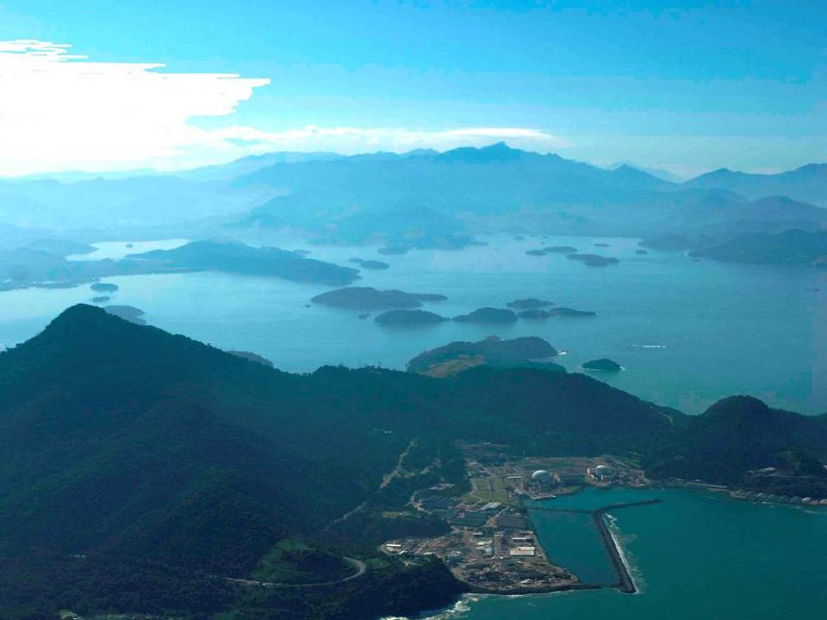

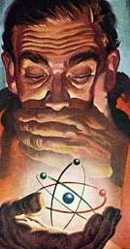
MUITO OBRIGADO!
Leonam Guimarães

